Slide 1

Universidad Nacional de Río Negro
Física III B – 2022
Unidad 02 – Primer principio
Clase U02 C05 - 11/30
Cont Máquinas térmicas, I
Cátedra Asorey
Web https://campusbimodal.unrn.edu.ar/course/view.php?id=24220

Slide 2

Contenidos: B5331 Física IIIB 2022 alias Termodinámica
Unidad 1
El Calor
Hace calor
Unidad 2
Primer principio
Todo se transforma

Slide 3

Unidad 02: Primer Principio
Del 31/Mar al 19/Abr (7 encuentros)
Calor y trabajo. Equivalente mecánico del calor. Experimento de Joule. Sistemas. Fuentes de calor. Potenciales termodinámicos. Primer principio. Máquinas térmicas. Ciclos termodinámicos. Ciclo de Carnot. Eficiencia de una máquina térmica.
Entrega guía 02: Martes 26/Abr 23:59

Slide 4
En resumen.... II
Isobara:
  W = p ΔV
  ΔU = (z/2) n R ΔT
  Q = ΔU + W
Isoterma:
  W = n R T ln (V_{f} / V_{i})
  ΔU = 0
  Q = ΔU + W → Q = W
Isocora:
  W = 0
  Q = C_{V} n ΔT
  Q = ΔU
Adiabática
  W = -ΔU
  ΔU = (z/2) n R ΔT
  Q = 0 → W = -ΔU
Q = ΔU + W
PV = n R T

Slide 5
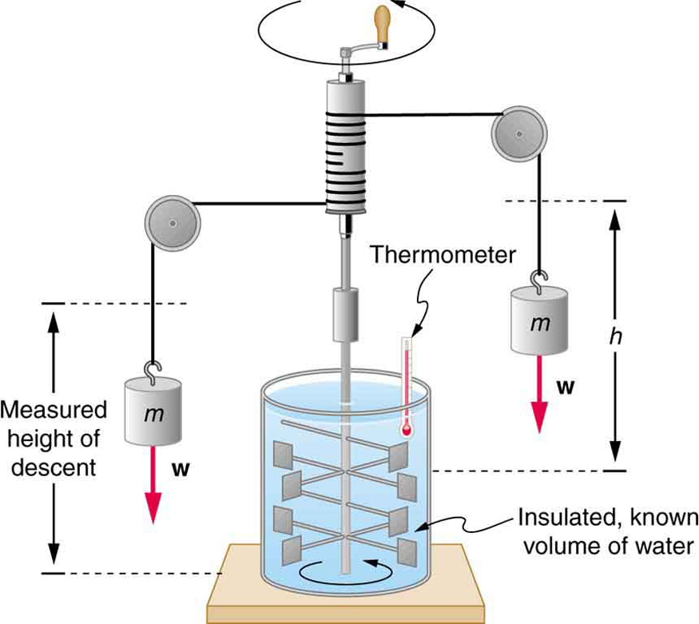
Experimento de Joule
Las dos pesas de masa m conocida, caen una distancia h conocida
La fricción de las palas en la masa M de agua aislada genera un incremento de T
Equivalente mecánico del calor:

Slide 6
Otro ciclo, el cuadrado letal n=cte
p
El gas se encuentra en estado A
  P_{A}, n_{A}, V_{A} → T_{A}
1) Transformación isócora hasta B, P_{B}=3 P_{A}
  P_{B}=3P_{A}, n_{A}, V_{B}=V_{A} → T_{B}
2) Transformación isóbara hasta C, V_{C}=3V_{A}
  P_{C}=P_{B}, n_{A}, V_{C}=3V_{B} → T_{C}
3) Transformación isócora hasta D
  V_{D}=V_{C}, n_{A}, P_{D}= P_{A} → T_{D}
4) Transformación isóbara hasta A
B
W₂
C
p_{B}
Q₂
2
1
3
Q₁
Q₃
A
W₄
p_{A}
Q₄
4
D
V_{A}
V_{C}
V

Slide 7
Rendimiento
Definimos al rendimiento como
Lo que obtuve
η = ------------------------------------------
Lo que tuve que poner
En términos del ciclo,
W_{neto}
η = ---------------------
Q_{>0}

Slide 8

Otro ciclo → Carnot
El gas se encuentra en A
1) Expansión Isotérmica A→B
2) Expansión Adiabática B→C
3) Compresión Isotérmica C→D
4) Compresión Adibática D→A
      Ciclo completo reversible
      (fuera de escala)
P
A
P_{A}
1
P_{B}
B
4
2
P_{D}
C
D
P_{C}
3
V_{A}
V_{D}
V
V_{B}
V_{C}

Slide 9
Maldita termodinámica, 1ra parte
Vemos que a pesar de ser un gas ideal y todas las transformaciones son reversibles,
El rendimiento de una máquina de Carnot siempre es menor que 1:
1er Teorema de Carnot (demostración en la próx. unidad)
No existe una máquina térmica que funcionando entre dos fuentes térmicas dadas tenga un rendimiento mayor que una máquina reversible (de Carnot).

Slide 10
Trabajo asincrónico guia 02
Trabajaremos en forma grupal y asincrónica en la guía 02, ejercicios 23, 24, 27, 28 y 29.

Slide 11
Máquinas térmicas
Máquina térmica: dispositivo cíclico que absorbe calor de una fuente caliente, realiza un trabajo mecánico y entrega la energía remanente en forma de calor a una fuente fría
  Este calor no es aprovechable por la misma máquina térmica
T_{Caliente}
Máquina
Térmica
T_{Fría}
Q_{ABS}
Q_{ENT}
W_{NETO}

Slide 12
Y según Carnot….
T_{Caliente}
Máquina
Térmica
T_{Fría}
Q_{ABS}
Q_{ENT}
W_{NETO}

Slide 13

Máquina térmica – un poco más realista
T_{Caliente}
Máquina
Térmica
T_{Fría}
Q_{ABS}
Q_{ENT}
W_{NETO}

Slide 14
Muerte térmica
Fuente caliente: cede calor, se enfría
Fuente fría: absorbe calor, se calienta
La máquina térmica “aprovecha” ese flujo para liberar energía en forma de trabajo mecánico “útil”
Cuando T_{c} = T_{f} → no hay flujo de calor → muerte térmica
T_{Caliente}
Máquina
Térmica
T_{Fría}
Q_{ABS}
Q_{ENT}
W_{NETO}

Slide 15
Apéndice: rendimiento de la máquina de Carnot
Lo que obtuve / Lo que puse
  Obtuve: Trabajo neto (Suma de los W)
  Puse: Calor entrante (Sólo cuento los calores positivos Q>0)
P
A
P_{A}
1
B
Expansión isotérmica
Expansión adiabática
Compresión isotérmica
Compresión adiabática
P_{B}
4
2
P_{D}
C
P_{C}
D
3
V_{A}
V_{D}
V
V_{B}
V_{C}

Slide 16
Eficiencia del ciclo de Carnot
Primero verifiquemos que a lo largo del ciclo ΔU=0:

Slide 17
Eficiencia del ciclo de Carnot
¿cual es la relación entre volúmenes en las adiabáticas?

Slide 18
Eficiencia del ciclo de Carnot
Trabajo neto

Slide 19
Eficiencia del ciclo de Carnot
Calor entregado al sistema (sólo en transformación 1)
Entonces el rendimiento:

